Slide 1
深度学习之神经网络(CNN/RNN/GAN)算法原理+实战

Slide 2
目录
神经网络入门
卷积神经网络，进阶，调参
图像风格转换
循环神经网络
图像生成文本
对抗神经网络
自动机器学习网络
课程总结

Slide 3
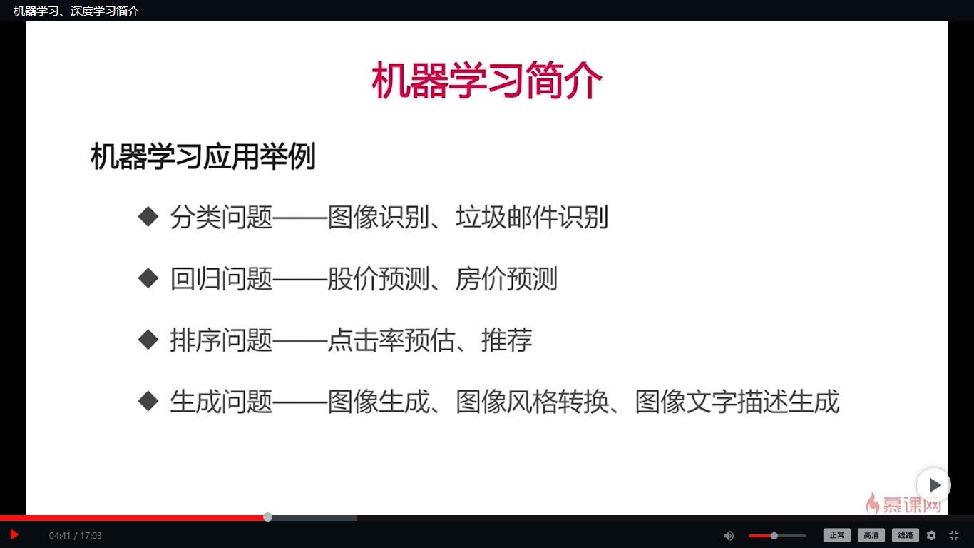
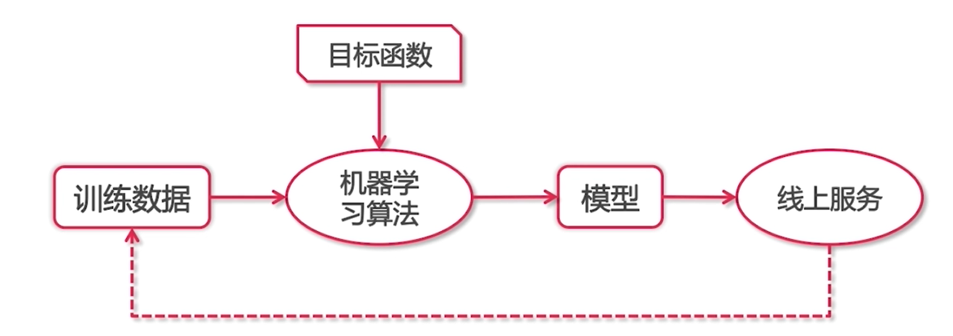
特征+模型
模型的评估与优化
数据采集，去噪，标注……
Notes:
04.23

Slide 4
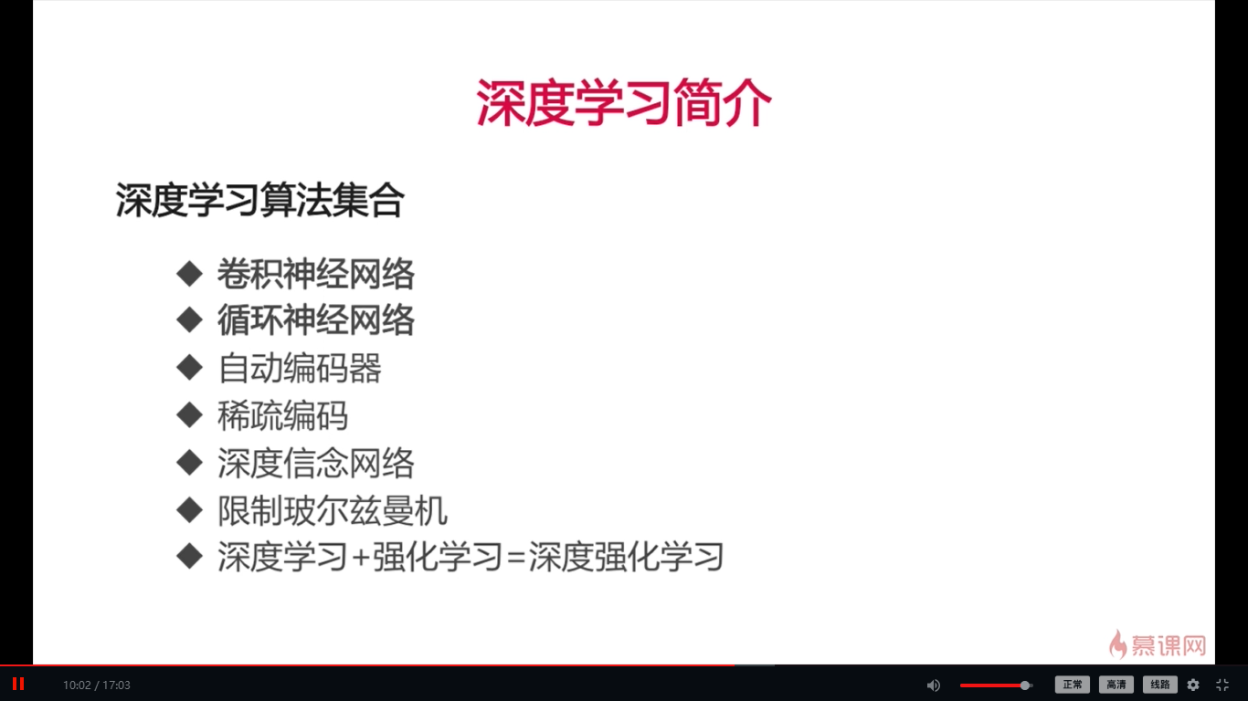
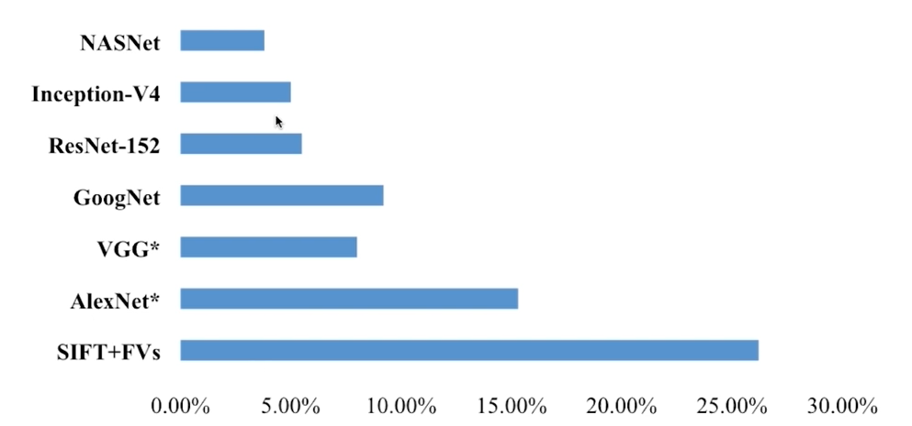
CV领域
不定长数据，文本分类，NLP领域
Alpha go

Slide 5
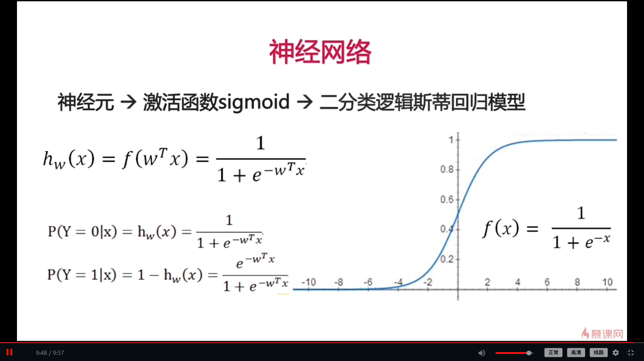
Sigmoid函数
输出在0，1之间
相当于概率值
可用于2分类问题

Slide 6
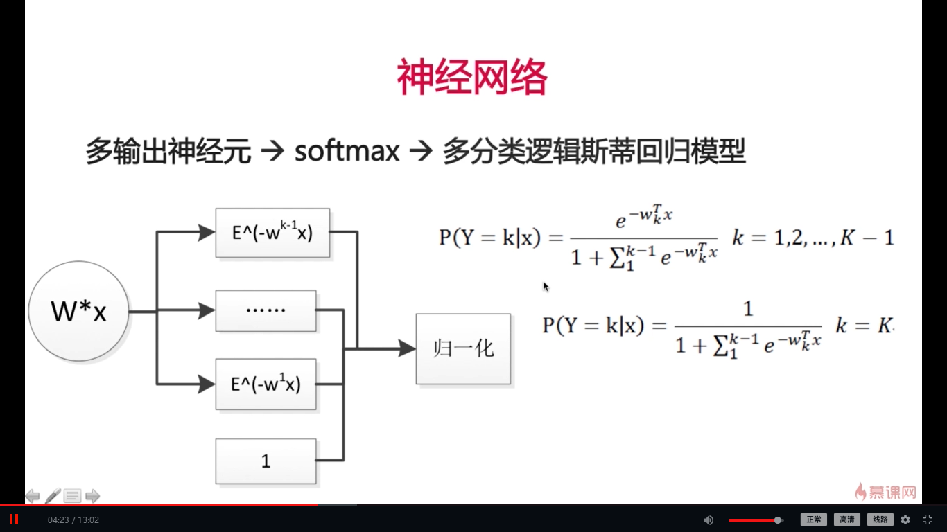
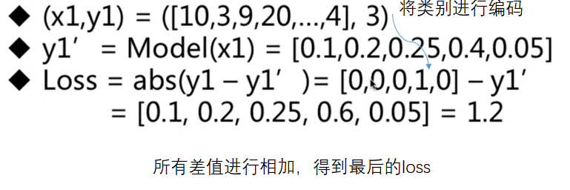
相当于归一化

Slide 7
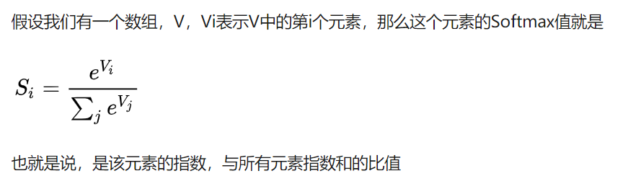
Softmax
Max： 如果有两个数，a和b，并且a>b，取max，就直接取a，没有第二种可能.
Softmax: max会造成分值小的那个‘饥饿’，如果希望分值大的经常被取到，分值小的偶尔也被取到，按照softmax计算a和b的概率。

Slide 8
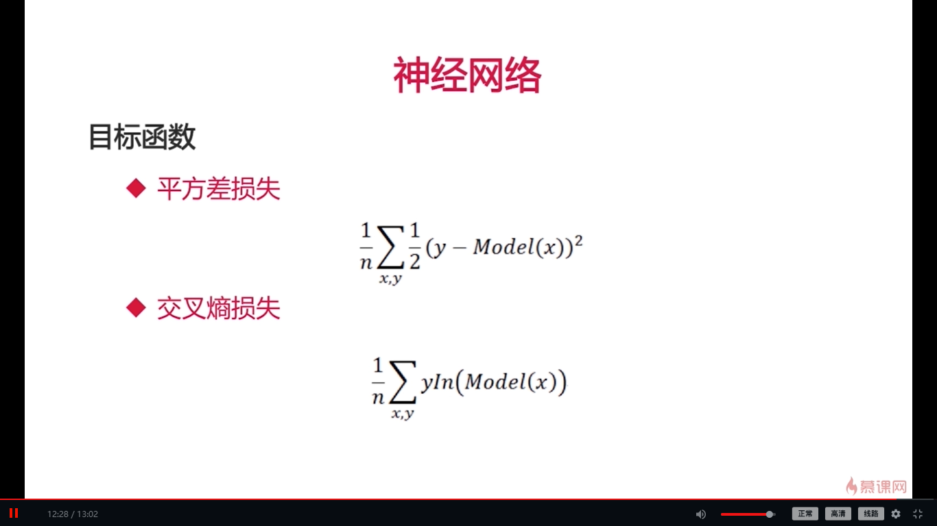
衡量两个类别之间的分布，更适合于分类问题

Slide 9
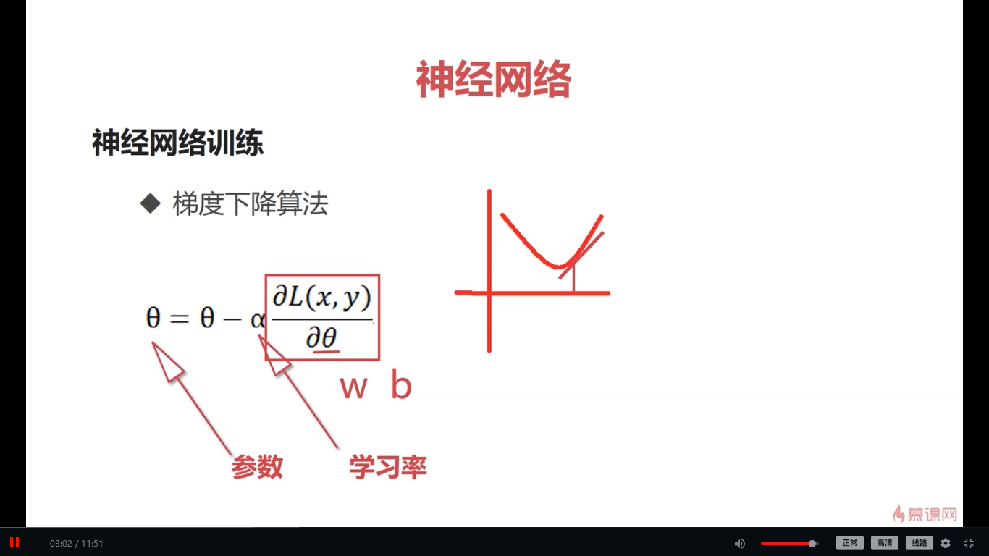
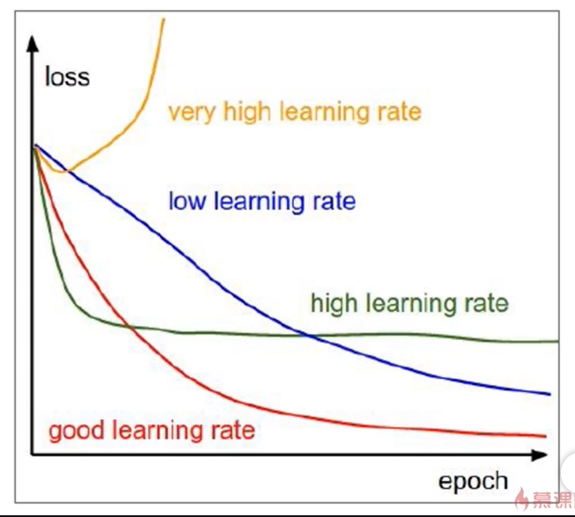
梯度（下降方向）
更新参数
找到最优参数w,b，

Slide 10
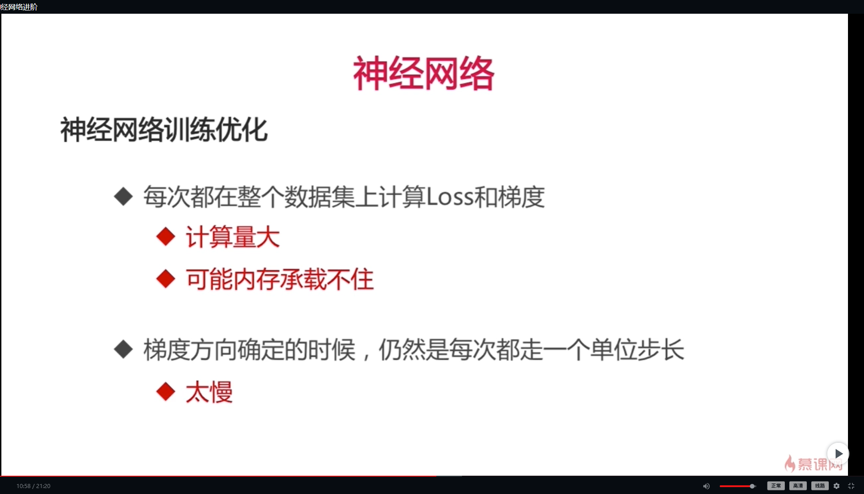
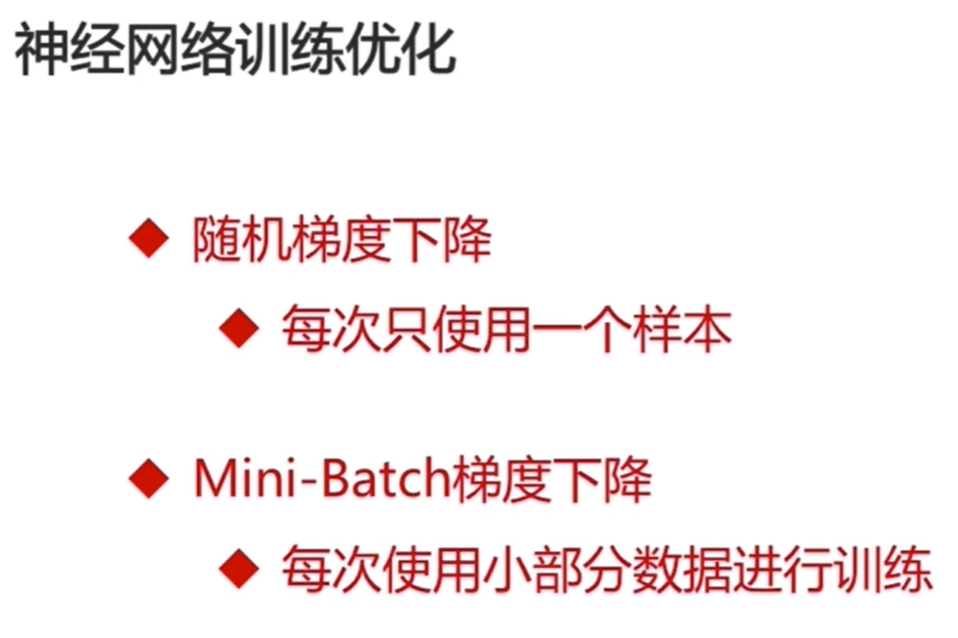
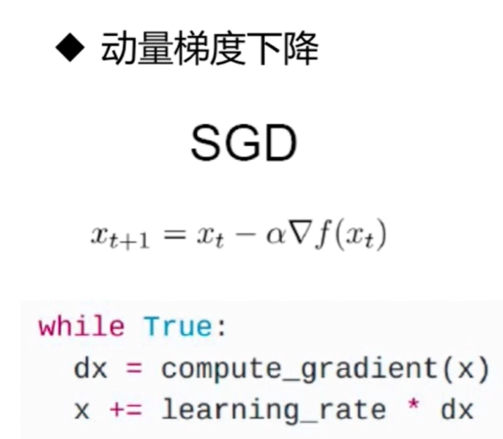
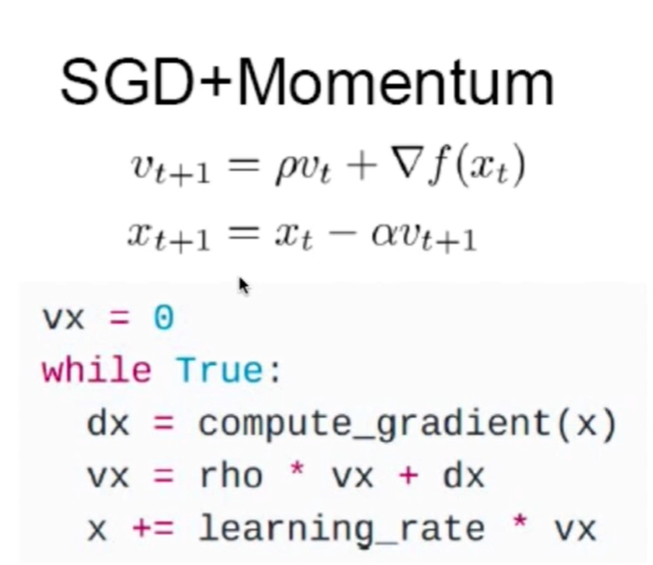
开始训练，积累动量，加速训练
局部极值附近，梯度为0，由于动量，跳出陷阱
梯度改变方向的时候，动量缓解动荡
之前梯度的积累值

Slide 11
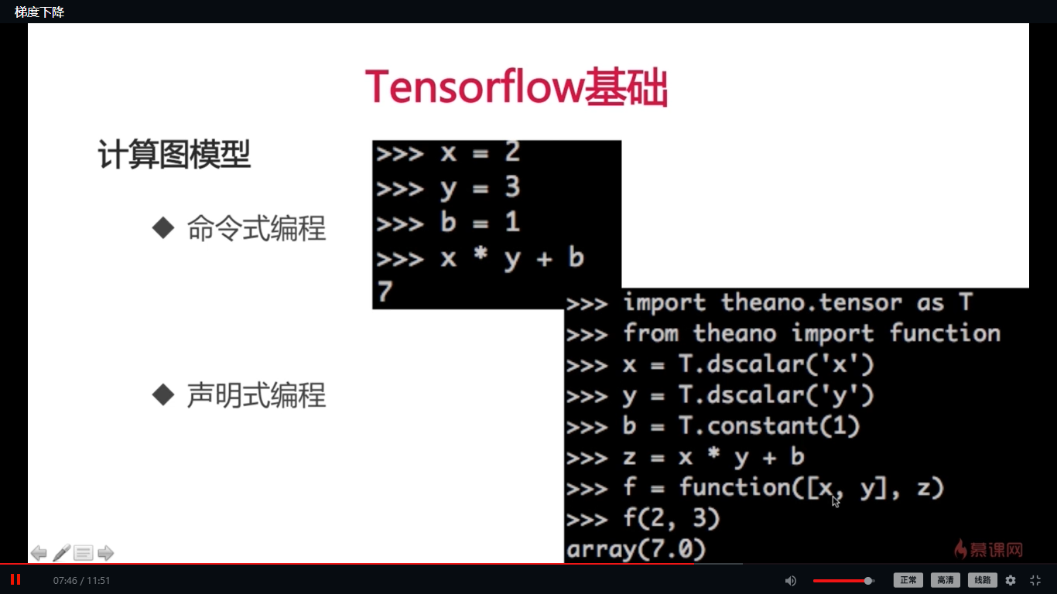
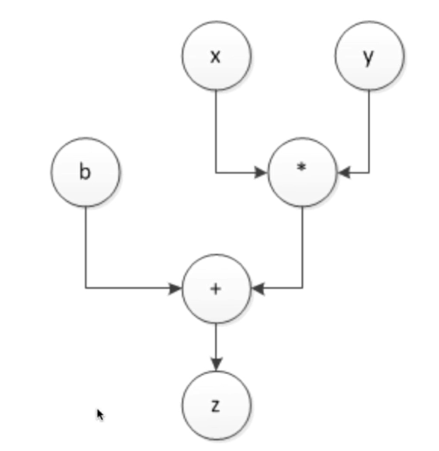

Slide 12
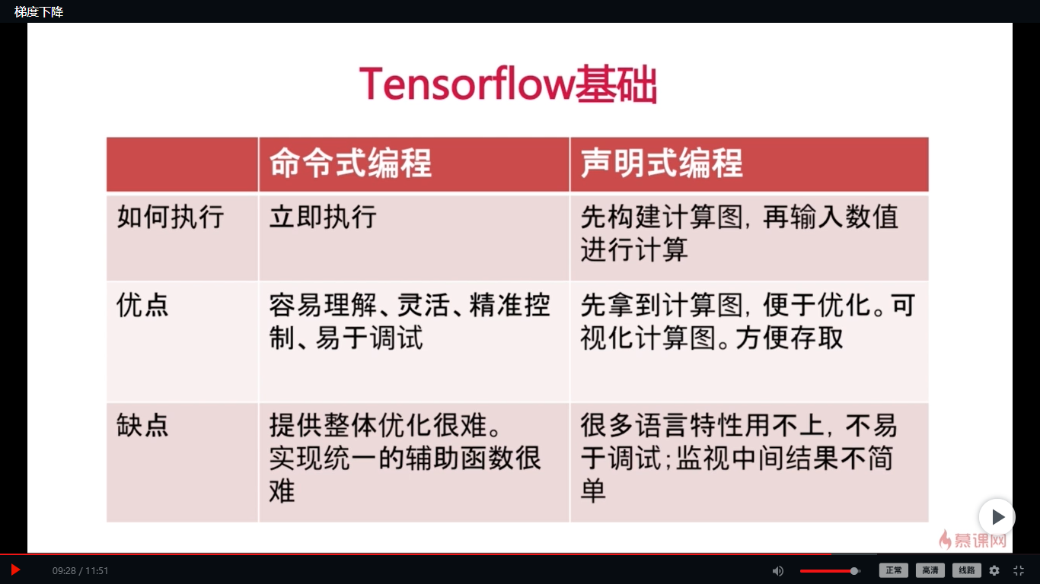

Slide 13
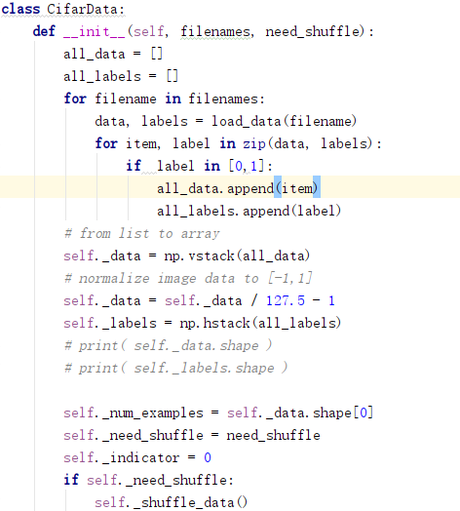
Example - 1
从cifar数据集中读入数据，只保留label为0和1的数据。数据大小为
10000条。
Cifar-10 dataset
二分类
对图像数据进行归一化。未做这一步之前，训练和测试的accuracy只在50%左右。加入这一步，提升到80%以上。
创建一个Cifar的类，读入数据，构建shuffle函数，生成batch数据
数据的归一化对训练精度的影响
05.11 2-5/2-6 数据处理与模型图构建 D:\DevProgram\2020-DL-MOOC\CifarSample

Slide 14
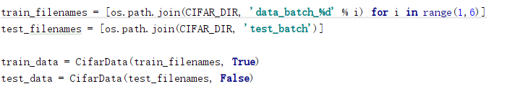
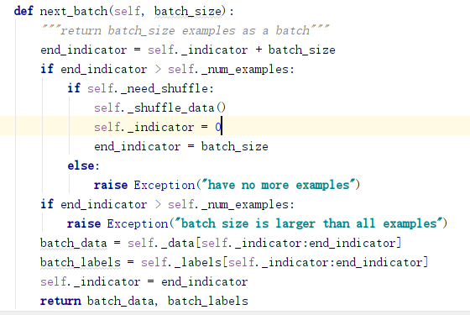
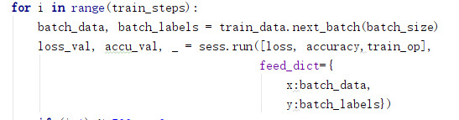
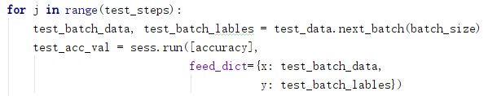
生成batch数据
读入训练，测试数据
训练数据需要shuffle，测试数据不需要
构建tensorflow的计算图：
训练样本 x ---- placeholder
Ground truth y
参数 w,b
预测值 y_ = x*w + b
将预测值进行sigmoid转换为概率值
计算loss （浮点概率值 ）
计算correct_prediction (比较布尔值 p_y_1 > 0.5 )
计算accuracy （求均值）
定义学习率，梯度下降方法
训练：
初始化init = tf.global_variables_initializer()
设置batch size， training step, test step
启动session ：注入train data, test data

Slide 15
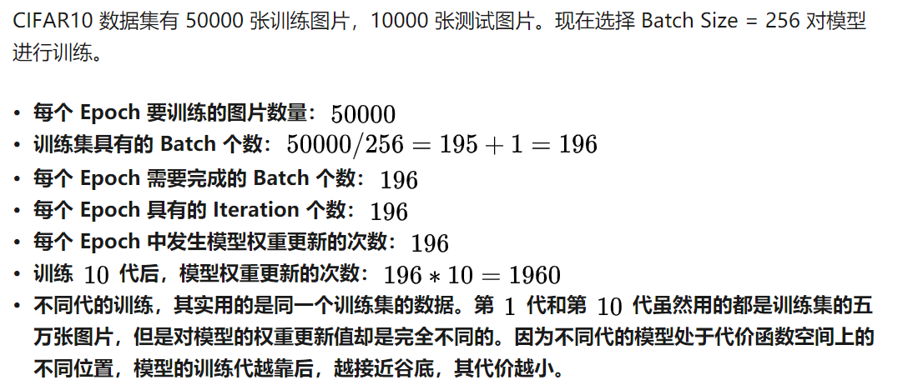
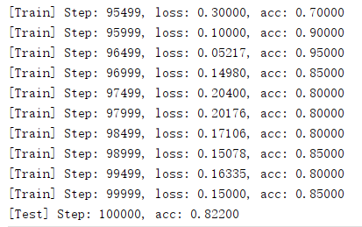
20200513 我自己的训练结果

Slide 16
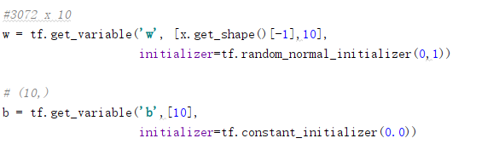
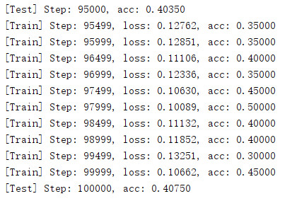
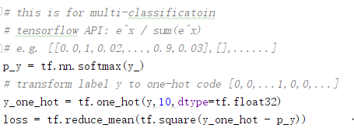
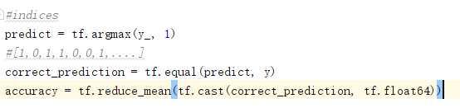
多分类训练结果
精度低，因为只用了最简单的网络，层数少，参数少
使用softmax函数，将网络输出转换为概率值
将ground truth label转换为 One hot code

Slide 17
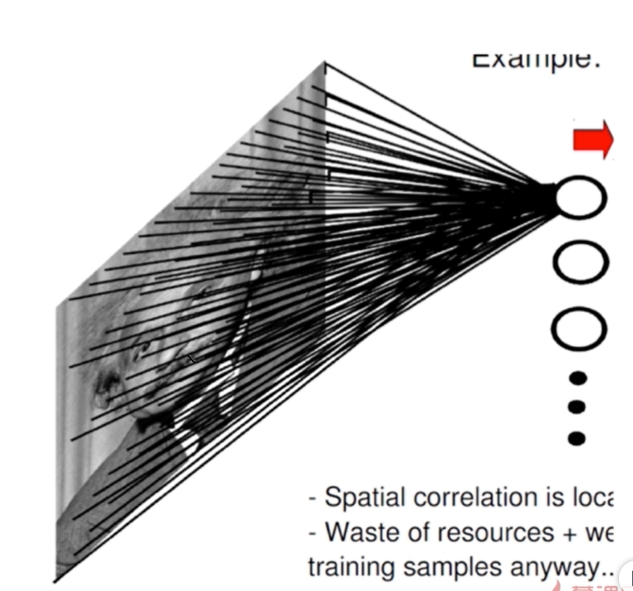
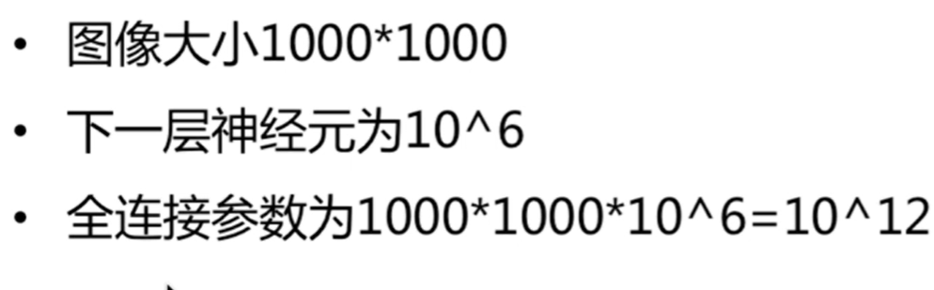
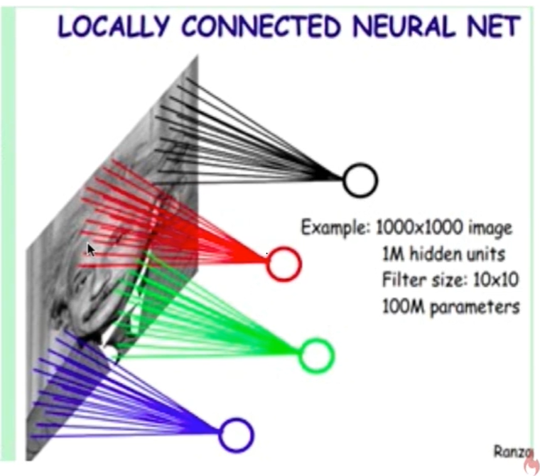
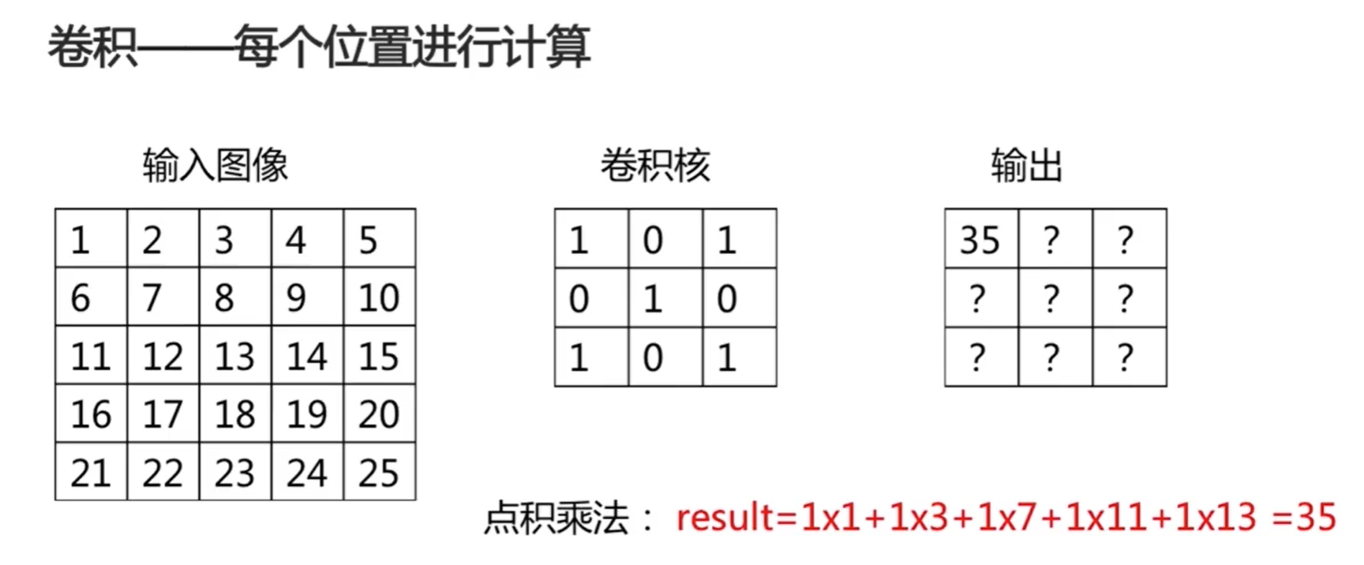
卷积神经网络 – 图像处理
图像处理时遇到的问题
参数过多
容易过拟合，需要更多的训练数据
收敛到较差的局部极值
解决方案 – 卷积

Slide 18
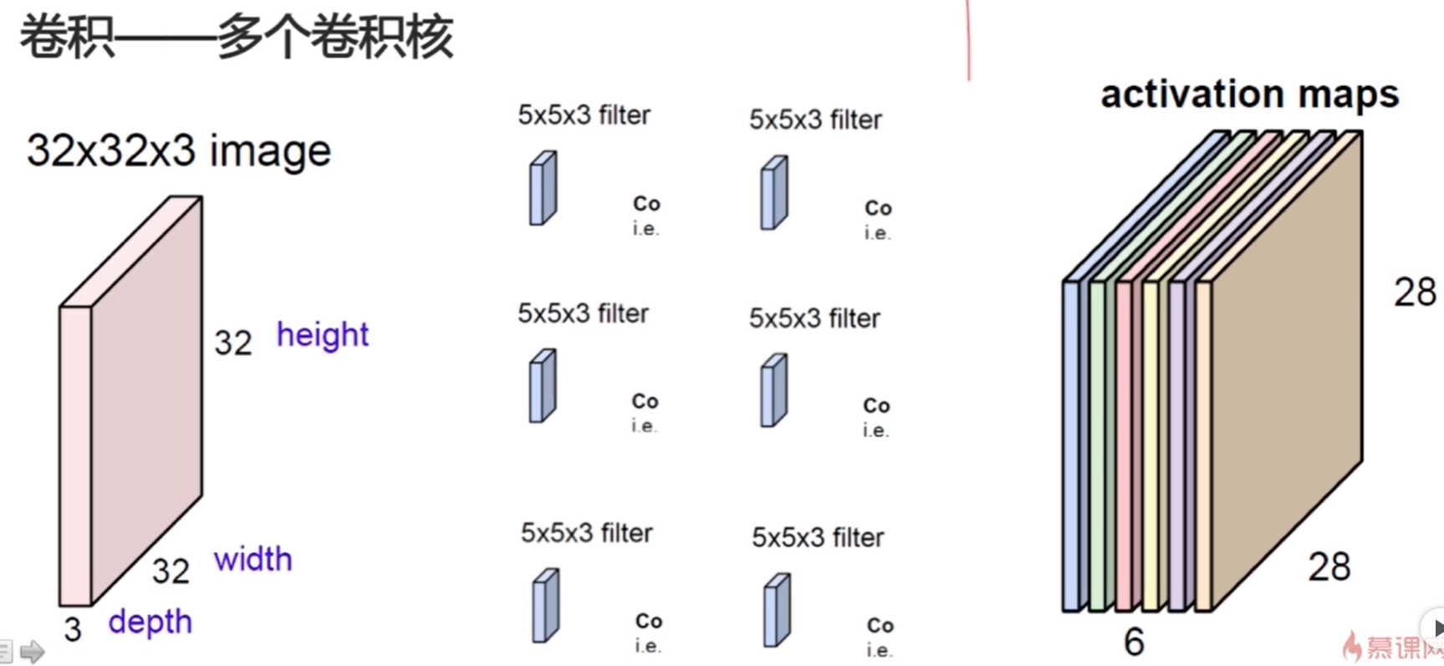
多个卷积核 – 可以激活多个不同的特征
卷积层，输入三通道，输出192通道，卷积核大小3*3，卷积层参数有多少？
（3*（3*3））*192 = 5184
3通道
192个卷积核
可以提取192种特征
3个通道分别进行卷积
将同样位置上不同通道的卷积结果相加
Notes:
https://www.cnblogs.com/touch-skyer/p/9150039.html
如何计算卷积参数的个数

Slide 19
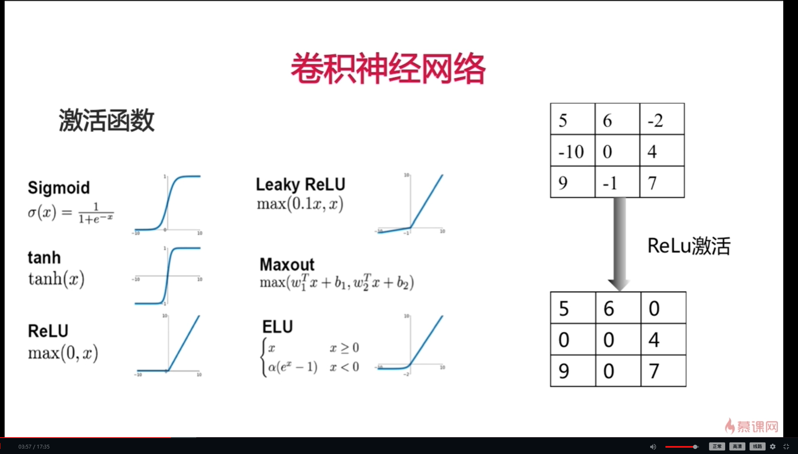
单调性
非线性函数 –线性函数的话，深层次的网络经过激活后也只相当于单层的网络
计算简单，高效

Slide 20
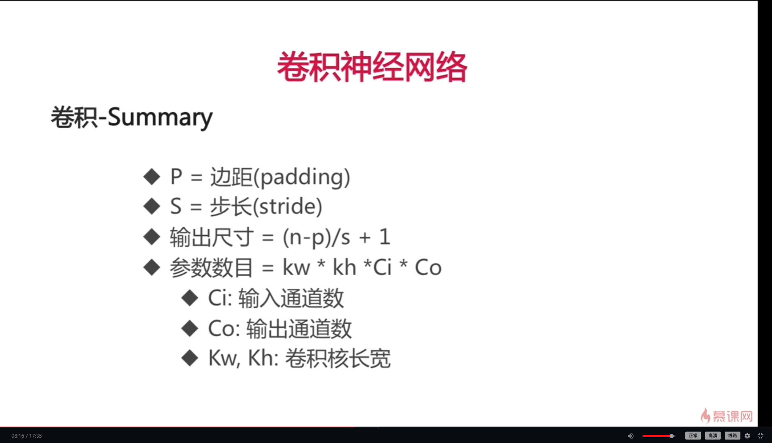
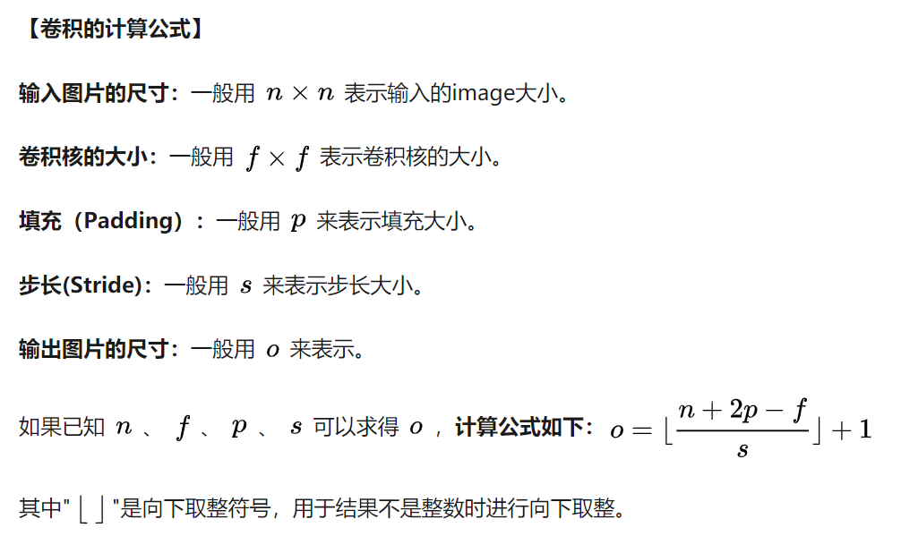
某一层滤波器的通道数 = 上一层特征图的通道数。
某一层输出特征图的通道数 = 当前层滤波器的个数。

Slide 21
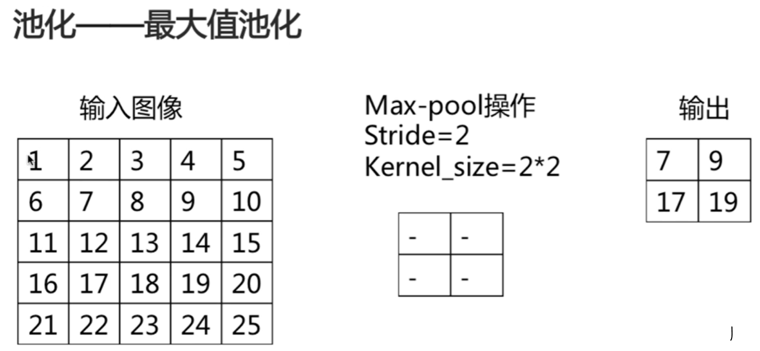
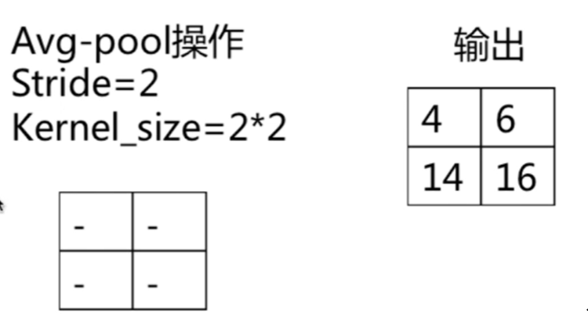
通常不重叠， 不补零
没有用于求导的参数
池化层参数为步长和池化核大小，通常二者相等
用于减少图像尺寸，从而减少计算量
一定程度解决平移鲁棒 （微小偏移）
损失了空间位置精度

Slide 22
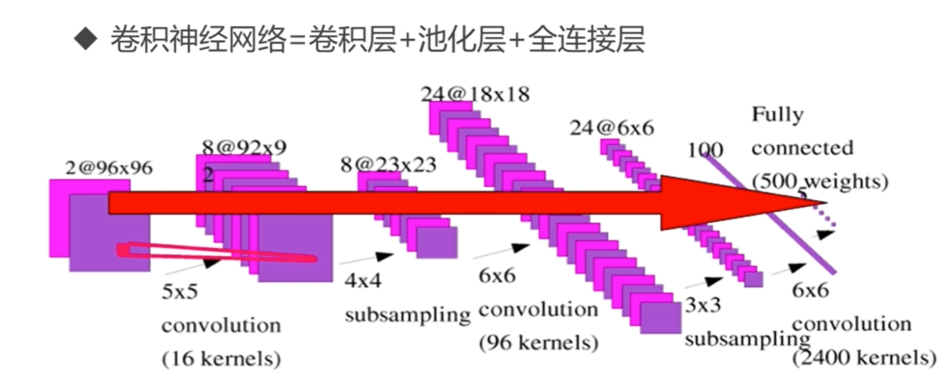
全连接层
将上一层输出展开（2D图像展开为1D）并连接到每一个神经元上
后面不能加卷积层和池化层了，通常为最后一层
相比于卷积层，参数数目较大

Slide 23
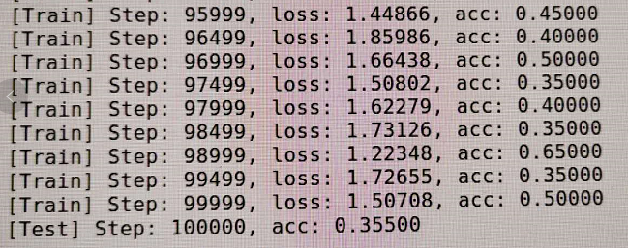
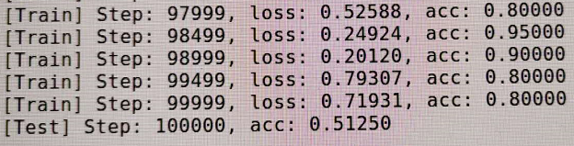
Sample
hidden_1 = tf.layers.dense(x,100, activation=tf.nn.relu) hidden_2 = tf.layers.dense(hidden_1, 100, activation=tf.nn.relu) hidden_3 = tf.layers.dense(hidden_2, 50, activation=tf.nn.relu) y_ = tf.layers.dense(hidden_3,10)
单层网络
加入3个隐藏层

Slide 24
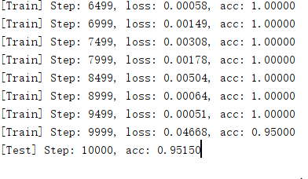
卷积神经网络Sample
# feature map, or 输出图像, or 神经元图 conv1 = tf.layers.conv2d(x_image, 32, #output channel number (3,3),#kernel size padding = 'same', activation = tf.nn.relu, name = 'conv1') # output - 16x16 pooling1 = tf.layers.max_pooling2d(conv1, (2,2), # kernel size (2,2), # stride name = 'pool1' )
三个卷积层+池化层，接全连接层
# [None, 4x4x32] flatten = tf.layers.flatten(pooling3) # 全连接层,对应到10个类 y_ =tf.layers.dense(flatten, 10)
(此处对tensorflow的版本有要求 )

Slide 25
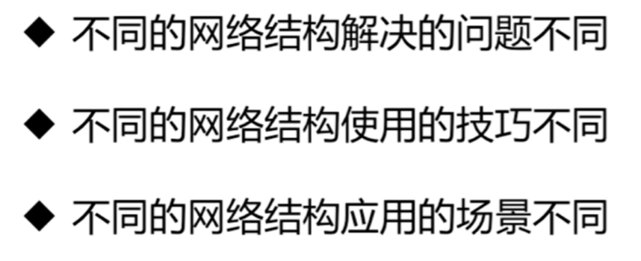
某些网络结构的技巧可以应用到其他网络上，比如resnet的残差概念
例如： 服务器应用/手机应用

Slide 26
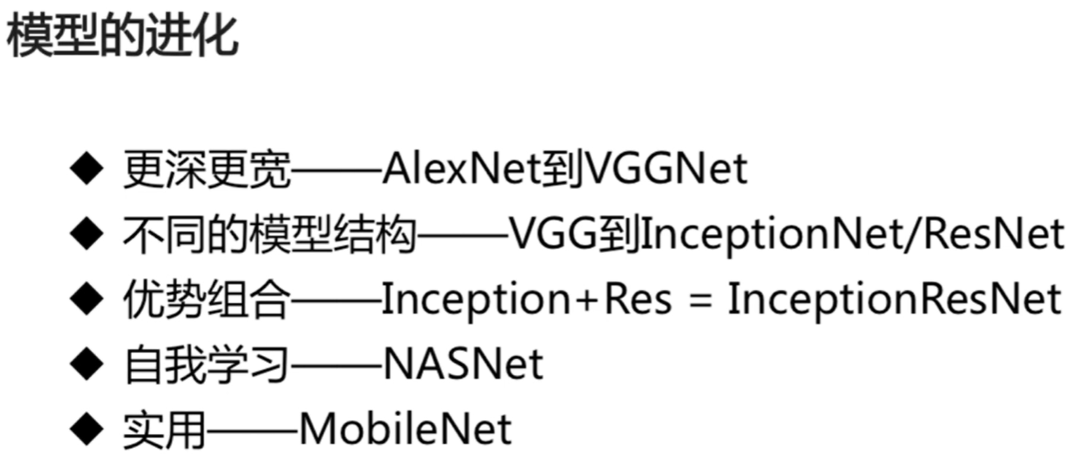
人工设计的网络
过程中自我学习
从服务器端 到 移动端的变化

Slide 27
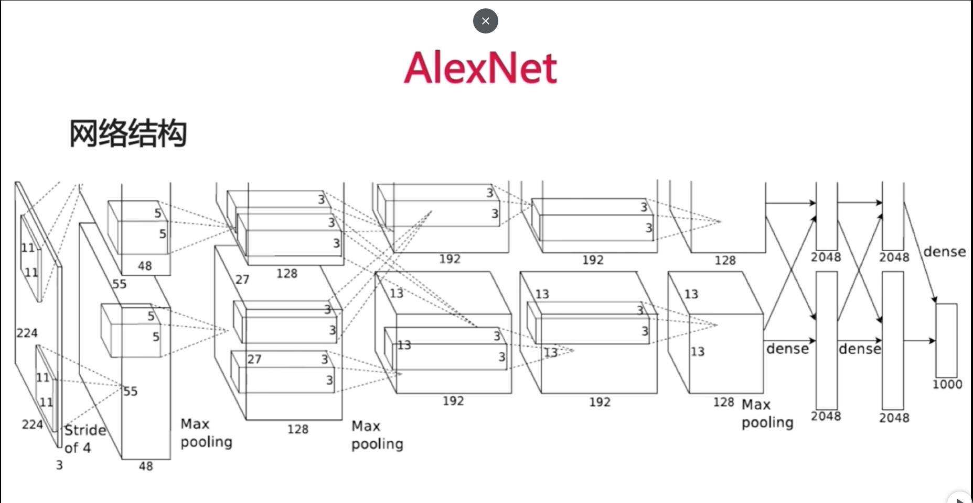
训练集包含120万张图片，验证集包含5万张图片，测试集包含15万张图片，这些图片分为了1000个类别
重新缩放图像，使得较短边的长度为256，然后从结果图像的中心裁剪出256×256大小的图片
上下表示两个GPU
论文中给出的网络结构，这是并行训练的示意图。
更具体的参看下一页的网络结构。二者稍有不同

Slide 28
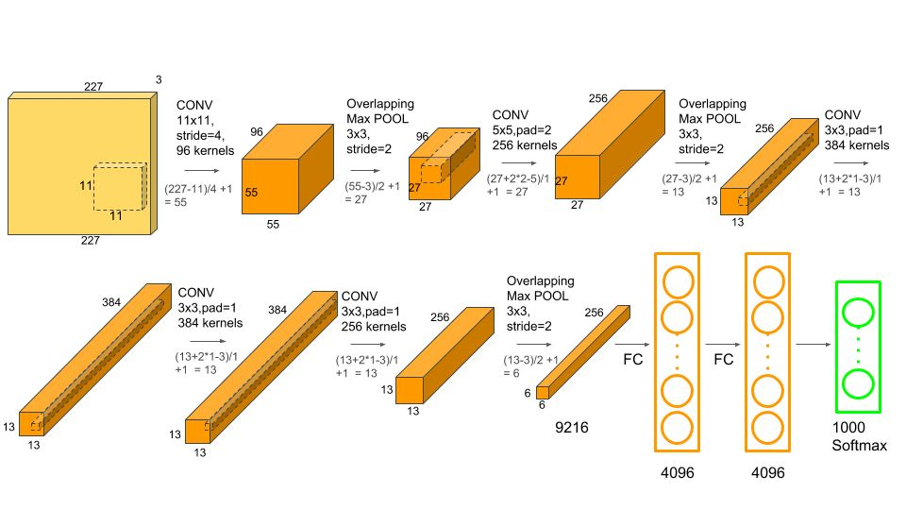
数据增强：1. 镜像反射 2. 随机裁剪 256x256 -> 227x227 避免过拟合
测试的时候，AlexNet会抽取测试样本及其镜像反射图各5块（总共10块，四个角和中心位置）来进行预测，预测结果是这10个块的softmax块的平均值
在AlexNet中两个全连接层上使用dropout, 失活概率dropout = 0.5，在测试的时候，再使用所用的神经元但是要给它们的输出都乘以0.5
Batch size = 128
所有层的权重 初始化为服从0均值，标准差为0.001的高斯分布，第2、4、5卷积层以及全连接层的偏置量 初始化为1
224x224 + padding = 3
-> 227x227
使用了ReLU激活函数（应用于所有的卷积层和全连接层，LOSS下降速度快）
重叠池化（比不重叠池化，错误率更低）

Slide 29
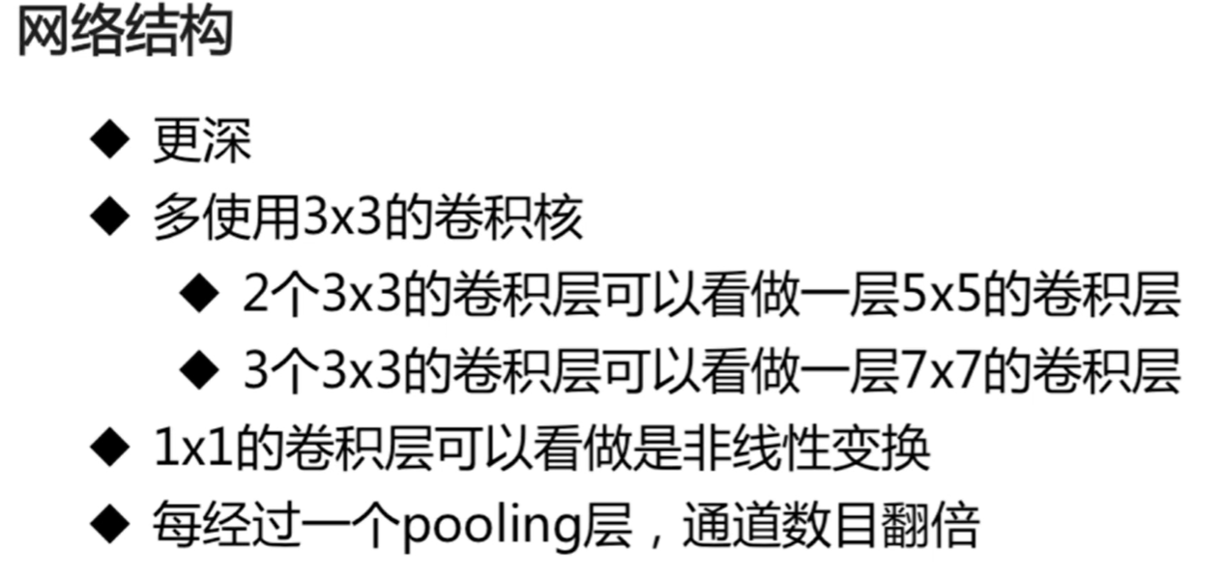
VGGNet（牛津大学机器人实验室）
2层比1层更多一层非线性变换，学到更多特征
参数量降低 28%
2 x 3 x 3 x input_channel x output_channel
5 x 5 x input_channel x output_channel
输出尺寸不变，相当于对通道降维

Slide 30
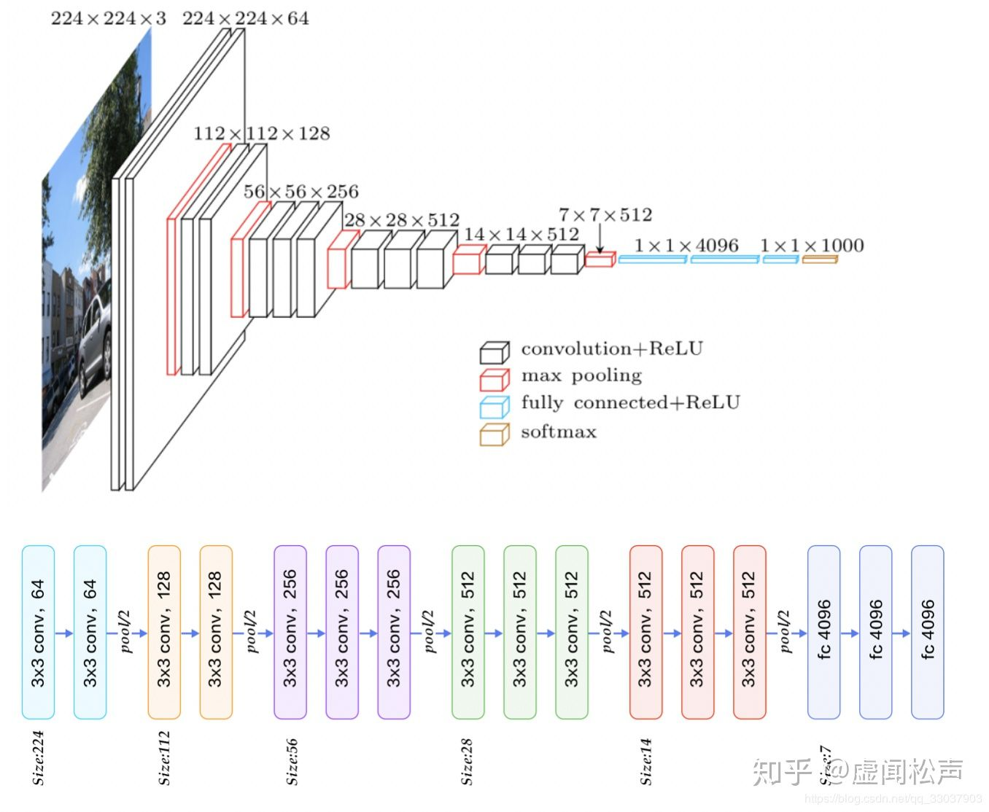
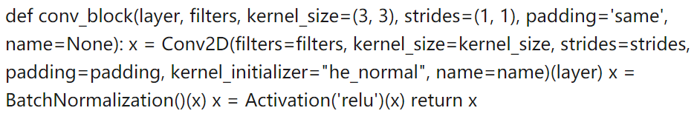

https://zhuanlan.zhihu.com/p/60235326
训练技巧：
先训练浅层网络，比如A，再训练深层网络
多尺度输入，不同尺度训练多个分类器，再ensemble

Slide 31

VGG训练结果（2个conv+1个pooling，一共三组）
Pycharm在读取cifar数据时，会出现memoryerror错误。重启机器后可以解决。可能是pycharm的内存不足。

Slide 32


ResNet(何恺明) – 可以加深网络层次
增加网络深度，可以进行更复杂的特征模式的提取，但是深层网络很难优化

Slide 33

对于一个堆积层结构（几层堆积而成）当输入为x 时其学习到的特征记为H(x) ，现在我们希望其可以学习到残差F(x)=H(x)-x ，这样其实原始的学习特征是F(x)+x 。
一个极端情况是这些增加的层什么也不学习，仅仅复制浅层网络的特征，即这样新层是恒等映射（Identity mapping）

Slide 34

ResNet的一个重要设计原则是：当feature map大小降低一半时，feature map的数量增加一倍，这保持了网络层的复杂度。
实现时要注意在尺寸上进行降维，在通道上变成原来的2倍，以便恒等变换后可以和残差有相同的尺度，进行相加

Slide 35


Slide 36


残差结构使得网络需要学习的知识变少，容易学习 （只学习残差）
残差结构使得每一层的数据分布接近，容易学习

Slide 37



一层上同时使用多种卷积核，看到各种层级的feature
不同组之间的feature不交叉计算，减少计算量
普通：输出通道400
Inception: 分成4组，每组输出100 （最后一组max pooling)
Kw,kh, 卷积核大小
Ow,oh， 输出feature大小
Ci,co， 输出输出通道数目

Slide 38


Slide 39


分层的概念
V3结构
3x3 = 1x3 & 3x1
参数降低 33%

Slide 40


V4结构
引入 skip connection

Slide 41

深度可分离卷积
普通

Slide 42


只关注一个输入通道

Slide 43


Slide 44

柱状图表示错误率

Slide 45


Slide 46




Slide 47







梯度过小，学习不动了
自定义学习率调整

Slide 48


Slide 49






均值非0对网络学习不友好
值位于（0，1）之间，导致梯度越来越小
解决death ReLU的问题
均值更接近0；小于0时计算量大
X<0， 梯度为0

Slide 50






如果是均匀分布，比如（0，1）之间，可以认为是好的初始化；如果集中分布，比如集中在1，或者集中在0，就是不好的分布
Tanh: 效果不好 （深层梯度趋向于0）
tanh随机从输入通道数，输出通道数选一个数
各层激活值分布，不会集中在某个值上
Tanh: 方差为1。同样效果不好

Slide 51


多尺度裁剪

Slide 52


有时候loss的值并不能反应出准确率，所以应该结合准确率来判断模型在训练集和测试集上的表现
尽量使数据集分布平衡
非常有效的方法
学习率趋向于0的时候，表明模型已经学不到什么了，可以根据情况继续调整学习率

Slide 53

可能是学习率比较大，导致动荡

Slide 54





Slide 55




Slide 56




名字
值
用于将数据写入文件
标量数据
图像数据
生成的数据存放位置
AttributeError: 'list' object has no attribute 'value'
每次测试都在固定的数据集上

Slide 57





打不开tensorboard
打开后，出现错误
重新运行程序，删掉旧的log文件。重新运行命令行，成功

Slide 58








参数数据
索引信息
元数据

Slide 59




冻结头两层，分别从头开始训练，和调用已经训练好的模型继续训练
图像增强的部分方法
其它可调节的参数：
Activation
Kernel initializer 参数初始化方法
Optimizer

Slide 60


Batch normalization
#加入batch normalization
#without bn: conv -> activation
#with bn: conv -> bn -> activation
# is_training: training stage - True, test stage - False
封装 conv_2d， 以及pooling
提升的几个方法：
训练更多的次数，加深层次
数据增强
修改activation方法，optimizer
加入batch normalization

